Slide 1

Allears System Architecture (Rev. 0.6)
Woojin Ahn

Slide 2
Revision History
No. | Revision No. | 개정 내용 | 날짜 | 작성자
0 | Rev. 0.1 | Initial Version | 2022.06.15 | 안우진
1 | Rev. 0.2 | 인이어 LED 추가, Peer Pairing 변경 | 2022.06.16 | 안우진
2 | Rev. 0.3 | 버튼 상태 테이블 추가 | 2022.09.08 | 안우진
3 | Rev. 0.31 | 크래들 바깥에서 Peer Pairing 시나리오 삭제 | 2022.09.26 | 안우진
4 | Rev. 0.4 | 크래들 커버 삭제 | 2022.09.26 | 안우진
5 | Rev. 0.5 | Revision Version 배포 | 2022.10.21 | 안우진
6 | Rev. 0.6 | 1) 인이어 온도센서 추가 2) 충전기 버튼, peer_pair 핀 제거 3) NEMO PMU 블록 추가 4) 인이어 Power On (배터리 이상) 추가 | 2022.10.26 | 안우진

Slide 3
Feedback History
Date | 항목 | 피드백
6/17 | 인이어 PON | 근접센서 조건도 추가해야 함
6/17 | 인이어 CHG | 크래들 내 charge IC와 MCU 간의 communication 필요함 (1세대 제품의 경우, 인이어 완전방전 시에 인이어의 trickle charge가 너무 작아서 크래들이 제대로 charge 못 내 줌 → 인이어 충전이 제대로 안 됨. 버튼 클릭해서 강제로 충전 시작하고 있음)
6/17 | 인이어 Peer Pairing | 인이어 버튼 대신, 크래들 버튼을 고려하는 게 기구 측면에서 필요함
6/17 | 인이어 자극 사용 | 착용 때문에 어쩔 수 없이 버튼을 누르는 행동에 대해 대비해야 함
9/14 | 크래들 커버 | 크래들 form factor 최적화를 위해 커버 삭제가 필요함. 논의 중. → 커버 삭제
10/21 |  | 인이어에 온도센서 추가 필요 시스템 요구사항을 따로 정리. 시나리오 별로 문장 정리

Slide 4


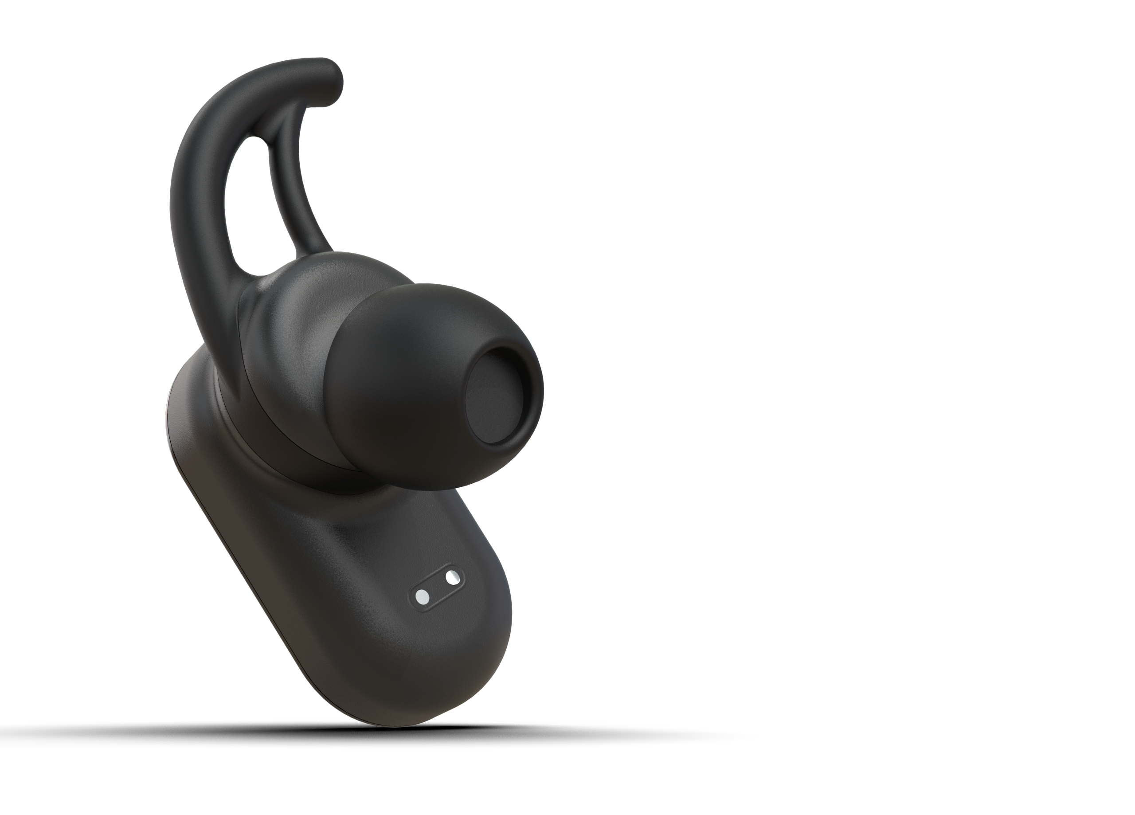
충전기
인이어
BT
인이어 시스템 구조
VBAT
inear_button_sck/sda
Touch IC
QCC
VSS
VBUS
터치
입력
SYS_CTRL
1V8
o_spk
온도센서 추가
NEMO PMU 추가
i_inear_button
o_inear_led_R/L
온도 센서
i_inear_temp
i_inear_prox_R/L
LED
uart_tx
근접 센서
vdd1p8
uart_rx
NEMO PMU
i_vddh_monitor
o_stepup_sw
vddh(fix),
VDD5
o_dac<7:0>
NEMO Circuit
MCU
o_dac_on
welec
o_cach
celec
o_anch
o_caref
o_anref
o_pd_discharge_on
i_pd_out

Slide 5
제품 시나리오 (Brief)
구분 | No. | 시나리오 | 비고
인이어 | 1 | Power On (PON)
 | 2 | 충전 (CHG)
 | 3 | Power Down (PD)
 | 4 | Peer Pairing
 | 5 | 무선 페어링 및 연결
 | 6 | 자극 사용
 | 7 | 자극 사용 해제
충전기 | 8 | 충전

Slide 6
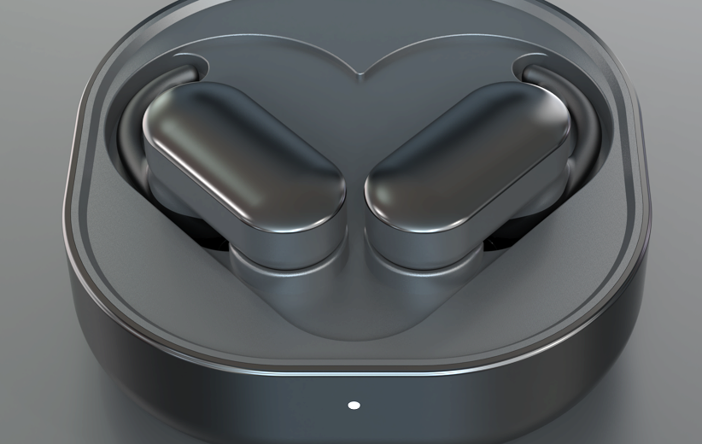
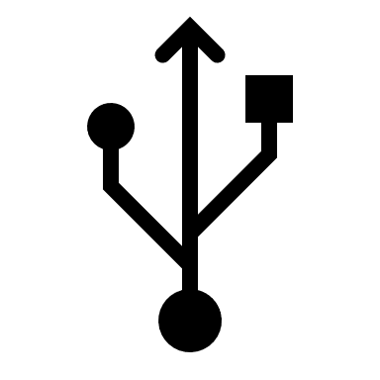
1-1. 인이어 Power On
인이어 2pcs 모두 On
충전기
인이어R
VBUS
구분 | 내용
환경 | 인이어 배터리 정상, 인이어가 충전기 내 위치 충전기 전원 연결 or 연결되지 않은 상태
시나리오 | 2개 인이어 모두 충전기에서 분리
결과 | 근접센서 신호 i_inear_prox_L, i_inear_prox_R이 High -> Low 인이어가 충전기와 전원/그라운드가 분리됨 → 인이어 충전 중지 QCC Power Down에서 Active로 변경 인이어 흰색 LED 5초 간 초당 1회 깜박임
비고 | Active 시 음성 안내 추가 음악 on/off option을 추후 APP에 추가 필요 핸즈프리 기능은 의료기기 차원에서 위험할 수 있음
VSS
QCC
Controller
i_inear_prox_R
o_inear_led_R
H
L
근접 센서
LED
인이어L
QCC
i_inear_prox_L
o_inear_led_L
H
L
근접 센서
LED

Slide 7
1-1. 인이어 Power On
인이어 1pcs만 On
충전기
인이어R
VBUS
구분 | 내용
환경 | 인이어 배터리 정상, 인이어가 충전기 내 위치 충전기 전원 연결 or 연결되지 않은 상태
시나리오 | 1개의 인이어만 충전기에서 분리 나머지 1개는 충전기 내 위치
결과 | 근접센서 신호 i_inear_prox_L이 High -> Low 안착된 인이어는 센서 신호가 High를 유지함 탈착된 인이어가 충전기와 전원/그라운드가 분리됨 → 인이어 충전 중지 탈착된 인이어의 QCC Power Down에서 Active로 변경 탈착된 인이어의 LED (노란색) 5초 간 초당 1회 깜박임
비고 | Active 시 음성 안내 추가 제품 사용 의도와는 다른 상황임을 사용자에게 알리기 위해 노란색 LED 사용
VSS
QCC
Controller
근접 센서
LED
인이어L
QCC
i_inear_prox_L
o_inear_led_L
H
L
근접 센서
LED

Slide 8

1-1. 인이어 Power On
인이어 배터리 이상 시
충전기
인이어R
VBUS
구분 | 내용
환경 | 1개 이상의 인이어 배터리 이상 (low battery 또는 Off), 인이어가 충전기 내 위치 충전기 전원 연결 or 연결되지 않은 상태
시나리오 | 1개 이상의 인이어 충전기에서 분리
결과 | 인이어가 충전기와 전원/그라운드가 분리됨 → 인이어 충전 중지 QCC Power Down에서 Active로 변경될 수 없음. Low battery 시, 인이어 주황색 LED 5초 간 초당 1회 깜박임
비고
VSS
QCC
Controller
o_inear_led_R
근접 센서
LED
인이어L
QCC
o_inear_led_L
근접 센서
LED

Slide 9
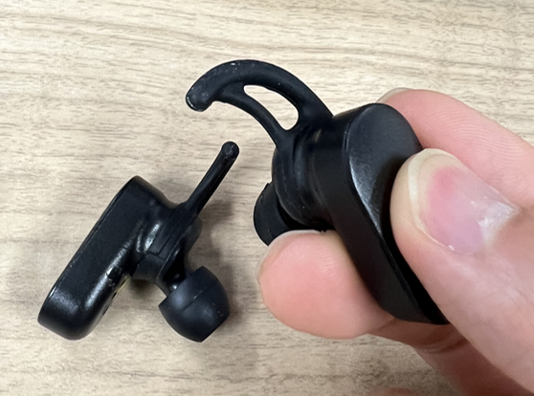
인이어 Power On (PON)
1pcs 이상의 인이어 out of 충전기
< PD 상태의 인이어 터치 클릭 >
인이어
구분 | 내용
환경 | 인이어 배터리 정상, 아래 1)~3) 중 하나에 해당 인이어 2pcs 모두 PD -> PON 시킬 때 “1pcs만 PON” 에서 “2pcs PON” 시킬 때
시나리오 | PD 상태의 인이어 터치 1초 이상
결과 | Touch IC에서 inear_button_wakeup 신호를 인터럽트 신호로 QCC에 전달함 (레퍼런스 터치 센서 스펙 참고, SYS_CTRL) 인이어 QCC PD -> Active로 변경 착용 상태의 인이어는 흰색 LED 5초 간 초당 1회 깜박임 미착용 상태의 인이어는 LED 노란색 초당 1회 깜박임 유지
비고 | Touch IC 전원은 배터리에서 직접 공급 받음 터치 2회 보다는, 1초 간 터치를 유지하는 것이 바람직함
VBAT
inear_button_sck/sda
Touch IC
QCC
터치
터치 입력
sys_ctrl
i_inear_button
o_inear_led_R/L
i_inear_prox_R/L
근접 센서
LED
노란색
미착용 시
근접센서 통해서 미착용 시, LED (노란색) 깜박임
→ 사용자가 미착용 시에도 기기 active 여부를 알 수 있음

Slide 10
인이어 Power On (PON)
1pcs 이상의 인이어 out of 충전기
배터리 이상
< PD 상태의 인이어 터치 클릭 >
인이어
구분 | 내용
환경 | 인이어 배터리 이상, 아래 1)~3) 중 하나에 해당 인이어 2pcs 모두 PD -> PON 시킬 때 “1pcs만 PON” 에서 “2pcs PON” 시킬 때
시나리오 | PD 상태의 인이어 터치 1초 이상
결과 | Touch IC에서 inear_button_wakeup 신호를 인터럽트 신호로 QCC에 전달함 (레퍼런스 터치 센서 스펙 참고, SYS_CTRL) QCC Power Down에서 Active로 변경될 수 없음. Low battery 시, 인이어 주황색 LED 5초 간 초당 1회 깜박임
비고
VBAT
inear_button_sck/sda
Touch IC
QCC
터치
터치 입력
sys_ctrl
i_inear_button
o_inear_led_R/L
근접 센서
LED
노란색

Slide 11
인이어 충전 (CHG)
Default
< 인이어 충전을 위해 충전기에 안착 시 >
충전기
인이어R
구분 | 내용
환경
시나리오 | 1개 이상 인이어를 충전기에 안착 시 인이어가 완전방전인 경우도 포함
결과 | 충전기와 인이어 VBUS connect 인이어 근접센서 i_inear_prox_L가 low -> high로 변환 인이어 QCC Active -> PD로 변경 충전기 흰색 LED가 10초 간 켜진 후 꺼짐
비고
VBUS
흰색
o_chg_led
LED
VSS
QCC
Controller
i_inear_prox_R
근접 센서
충전기 안착
인이어L
QCC
i_inear_prox_L
근접 센서
충전기 안착

Slide 12
인이어 Power Down (PD)
Default
< 인이어 PD 진입 >
인이어
인이어
구분 | 내용
환경
시나리오 | 아래 중 1개 해당 시 BLE 연결 해제된 상태로 10분 이상 소요 시 인이어 Cut-off 시
결과 | 인이어 QCC PD 진입 QCC vdd1p8 출력 1.8V -> 0.85V로 내려감 MCU는 stand-by 상태로 돌입
비고 | 인이어 블루투스 연결 해제일 때 버튼 입력 시 QCC가 Active 되어 beep음 출력함. 이후 다시 Power Down 진입. 인이어 low battery 일 때 : 버튼 입력 시 QCC가 Active 되어 “low battery” 음성 출력함. 이후 다시 Power Down 진입.
X
QCC -> PD
QCC -> PD
OR,
vdd1p8
vdd1p8
MCU
MCU
Low battery: 동작전압 이하로 떨어질 경우
Cut-off = PD

Slide 13
인이어 Peer Pairing (w/공장초기화)
2pcs 인이어 out of 충전기
인이어R
충전기
VBUS
LED
QCC
VSS
구분 | 내용
환경 | 인이어 2pcs 모두 충전기에서 분리, 인이어 BT/BLE 모두 해제된 상태에서,
시나리오 | 인이어 2개 모두 터치입력 3초 이상 시
결과 | 인이어L, 인이어R Peer Pairing 모드 진입 공장초기화 및 Peer Pairing 성공 양쪽 인이어 LED 파란색 5초 간 초당 1회 깜박인 후 꺼짐
비고 | 인이어가 PD인 경우 해당되지 않음 인이어 자극 사용 시 해당되지 않음
Controller
i_inear_prox_R
o_inear_led_R
근접 센서
LED
x
인이어L
QCC
i_inear_prox_L
o_inear_led_L
H
근접 센서
LED
L
피부 근접
인이어를 충전기에서 분리한 상태에서 양쪽 인이어 버튼을 눌러서 실행시킴

Slide 14
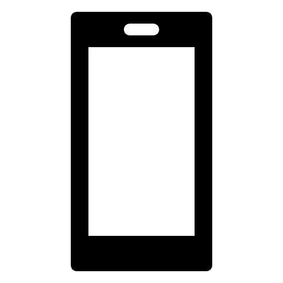
인이어 페어링 및 연결 (또는 해제)
1pcs 이상 인이어
인이어R
구분 | 내용
환경 | 인이어 Power On 상태 시
시나리오 | 스마트폰과 페어링 및 연결 (또는 해제)
결과 | beep음 또는 음성으로 연결 (또는 해제) 되었음을 사용자에게 알림 이외 상세내용은 APP 아키텍처 문서 참고
비고
Beep음 또는 음성으로 연결 (또는 해제) 알림
인이어L

Slide 15
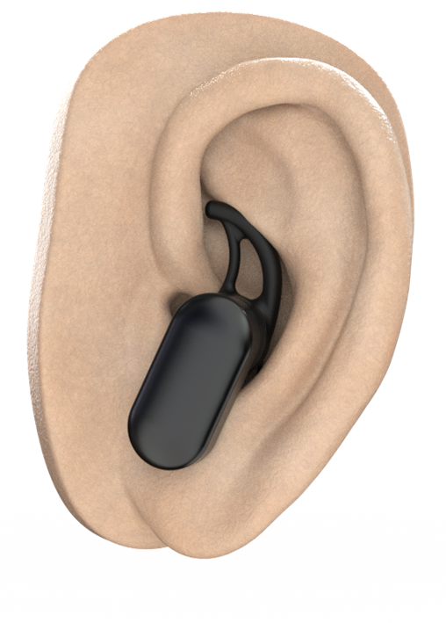
인이어 착용 (자극 사용 전)
1pcs 이상 인이어 착용
< 인이어 착용 >
인이어
구분 | 내용
환경 | 아직 자극은 사용 전 인이어 배터리 정상 상태
시나리오 | 인이어를 귀에 착용
결과 | 근접 센서 출력 i_inear_prox이 low -> high로 변환됨 QCC에서 MCU에 uart 통신을 통해 기기 착용상태가 되었음을 전달함 미착용 인이어는 근접 센서 출력 i_inear_prox이 low를 유지
비고
VBAT
QCC
MCU
uart_tx
착용
근접 센서
uart_rx
i_inear_prox
high
low

Slide 16
인이어 착용 (자극 사용)
BT
인이어
Default
VBAT
QCC
구분 | 내용
환경 | 1pcs 이상 인이어 착용 인이어 배터리 정상 상태 스마트폰과 BT 연결 완료
시나리오 | 스마트폰 APP 통해서 자극 시작 시
결과 | 근접 센서 출력 i_inear_prox이 high 유지 스마트폰에서 신경자극 모드 조정에 따라 미리 세팅된 모드의 자극이 출력됨 자극 출력은 MCU에서 NEMO Circuit에 anode, cathode를 펄스 형태 출력을 전송함 자극 출력에 의해, i_pd_out을 통해 임피던스 전압이 전달됨
비고 | Peak Detection(임피던스 측정) 추가됨
uart_tx
근접 센서
uart_rx
착용중
i_inear_prox
i_vddh_monitor
high
NEMO PMU
o_stepup_sw
MCU
vddh(fix)
o_dac<7:0>
NEMO Circuit
o_dac_on
o_anch
o_cach
o_anref
o_caref
welec
o_bip_sw_on
celec
o_pd_discharge_on
i_pd_out

Slide 17
인이어 자극 사용 중 멈춤 - 1
Default
BT
인이어
VBAT
구분 | 내용
환경 | 1pcs 이상 인이어 자극 사용 인이어 배터리 정상 상태
시나리오 | 사용 중인 인이어 터치 1초 이상 클릭 시
결과 | QCC는 uart 통신을 통해 MCU에 자극 중지 신호를 보냄 NEMO Circuit에서 출력되는 자극이 모두 중지됨 다른쪽 인이어에 자극 중지 명령 전달 APP에서도 자극 중지
비고
버튼클릭
터치입력
QCC
MCU
H
uart_tx
L
i_inear_button
uart_rx
착용중
근접 센서
i_inear_prox
high
NEMO Circuit
welec
celec

Slide 18
인이어 자극 사용 중 멈춤 - 2
Default
BT
인이어
VBAT
구분 | 내용
환경 | 1pcs 이상 인이어 자극 사용 인이어 배터리 정상 상태
시나리오 | 사용 중인 인이어 착용 해제 시
결과 | 착용이 해제되어, 근접 센서 출력 inear_wear_on이 high->low로 변환됨 QCC는 uart 통신을 통해 MCU에 자극 중지 신호를 보냄 NEMO Circuit에서 출력되는 자극이 모두 중지됨 다른쪽 인이어에 자극 중지 명령 전달 APP에서도 자극 중지
비고
QCC
MCU
uart_tx
착용해제
uart_rx
근접 센서
i_inear_prox
H
L
NEMO Circuit
welec
celec

Slide 19
인이어 자극 사용 중 멈춤 - 3
Default
BT
인이어
VBAT
구분 | 내용
환경 | 1pcs 이상 인이어 자극 사용 인이어 배터리 정상 상태
시나리오 | 스마트폰에서 정지버튼을 클릭할 때, 또는 블루투스 연결 해제 시
결과 | QCC는 uart 통신을 통해 MCU에 자극 중지 신호를 보냄 NEMO Circuit에서 출력되는 자극이 모두 중지됨
비고
QCC
MCU
uart_tx
uart_rx
착용중
근접 센서
i_inear_prox
high
NEMO Circuit
welec
celec

Slide 20
상황별 인이어 터치입력 상태 비교
구분 | 상황 | 착용 | 클릭 수 | 결과
인이어 in 충전기 | 인이어 PD | No | Don’t Care | -
인이어 out of 충전기 | 인이어 PD | Don’t Care | 1초 이상 | Power ON으로 변경
 | 인이어 ON | Don’t Care | 1초 이상 | -
 | 자극 출력 중 | Yes | 1초 이상 | 양쪽 모두 자극 중지
 | 인이어 ON | Don’t Care | 양쪽 모두 3초 이상 | 공장초기화, Peer Pairing
클릭을 오래/여러 번 할 경우, 페어링이 초기화될 수 있음을 매뉴얼에 명시

